Slide 1

DETALHAMENTO
DISCORD
O Discord é uma ferramenta de comunicação entre usuários.
5w 2h
Sustentação
Marketing
-Dados relevantes
-Comparações
O que é ?
O Discord é um aplicativo gratuito, com a opção de versão premium.
Disponível para Windows, Mac, Android ou IOS.
Gratuito
Plataformas
Canais
Servidores
Criação de canais de texto e voz.
Criação de servidores.

Slide 2
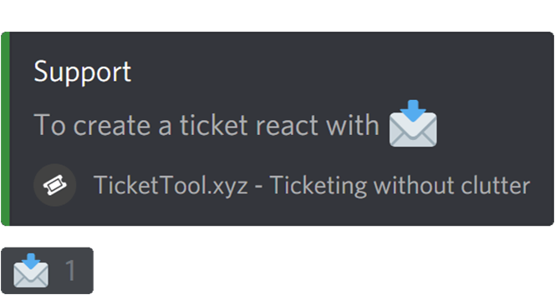

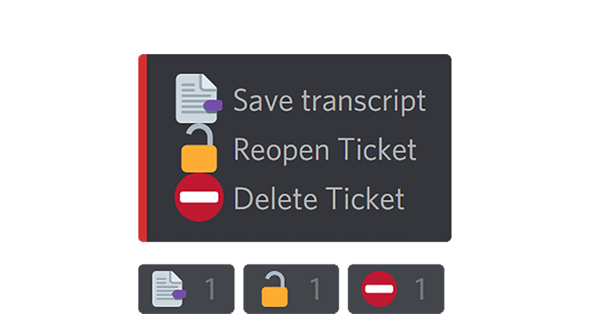


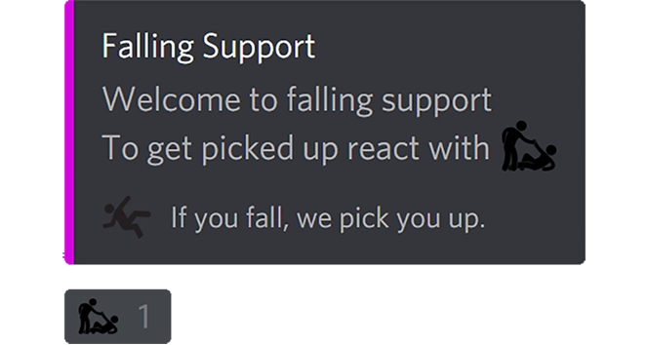


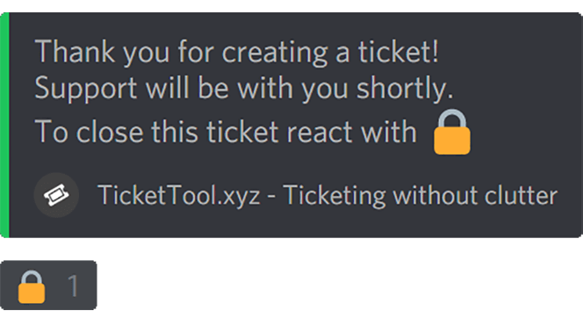
Título:
-Vantagens
-Benefícios
-Ganhos
Os são criados usando painéis com reações para manter seu canal sempre limpo.
Tudo é controlado com reações ou comandos.
INSERÇÃO DE BOTS
Ticket Tool
Personalize quase tudo que você pode ver e muito mais.
Os tickets podem ser fechados e reabertos para permitir suporte contínuo.

